Slide 1
Réguas e Listas
Miriã Corrêa
Análise e Desenvolvimento de Sistemas
miriacoelho@gmail.com

Slide 2
Sumário
Relembrando
Réguas
Listas Numeradas e Alfabéticas
Listas com Marcadores
Listas Sem Marcadores
Listas de Vários Níveis
Outras Listas

Slide 3
Relembrando – Formatação de Textos, Cabeçalhos e Cores
Formatação Básica de HTML:
<P>, <BR>, <B>, <STRONG>, <I>, <EM>, <U>, <INS>, <DEL>, <S>, <SMALL>, <MARK>, <SUB>, <SUP>, <CENTER>, &nbsp, <!--...-->;
Cores: nominal e hexadecimal;
atributo cor presente em várias tags;
A Tag Fonte, <FONT>:
SIZE, FACE e COLOR;
Cores da página (<BODY>):
BGCOLOR, TEXT, LINK, VLINK;
Cabeçalhos: <H1> até <H6>;

Slide 4
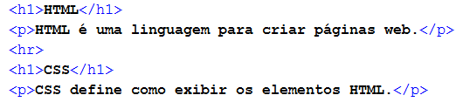
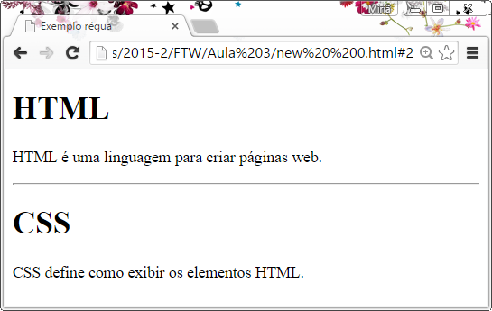
Réguas
Régua <hr>
Responsável pela separação de conteúdos

Slide 5
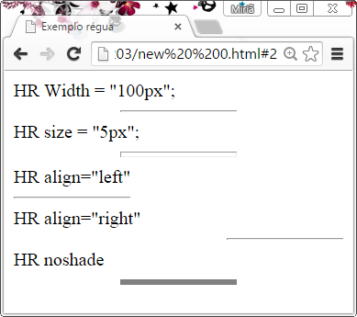
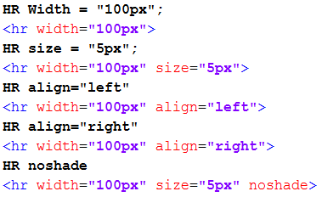
Réguas
Atributos
Width: Altera a largura;
Size: Altera a altura;
Noshade: Cria réguas em negrito;
Align: Alinhamento da régua (left ou rigth);

Slide 6

Listas
Usados em enumerações, checklists e tópicos;
Podem ser usados de diferentes maneiras;
Lista com Marcadores, Alfabéticas, Numéricas, Sem marcadores e outras;

Slide 7
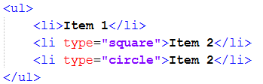
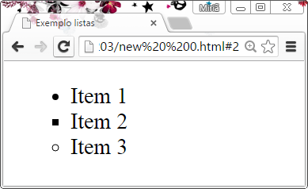
Listas com marcadores
<UL>...</UL>: indica início e fim de uma lista com marcadores;
<LI>...</LI>: indica ítens da lista;
OBS:
As cores dos marcadores podem ser alteradas;
O tipo de marcador pode ser alterado (CIRCLE, SQUARE, DISC).

Slide 8
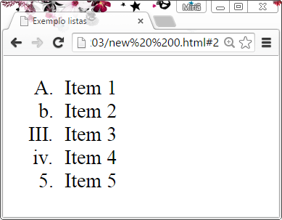
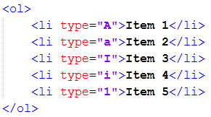
Listas numeradas e alfabéticas
<OL>...</OL>: indica início e fim de uma lista numérica ou alfabética;
<LI>...</LI>: indica itens da lista;
Atributos:
Type: "A", "a", "I", "i"ou "1";
Value: colocar o valor inicial da lista;

Slide 9
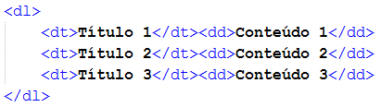
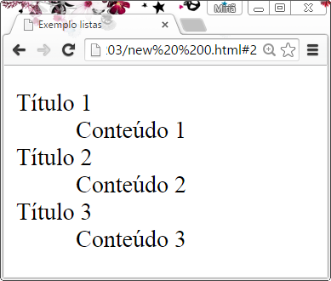
Listas sem marcadores
<DL>...</DL>: indica início e fim de uma lista sem marcadores;
<DT>...</DT>: indica itens da lista, porém usado em definições de títulos;
<DD>...</DD>: indica itens da lista, porém usado em conteúdos;

Slide 10
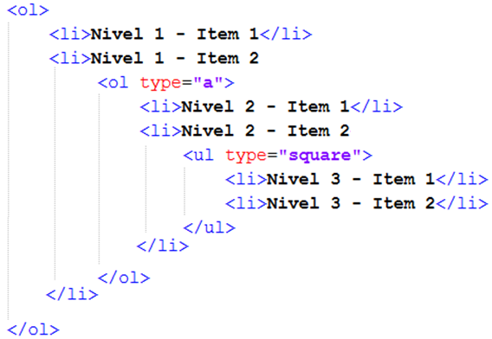
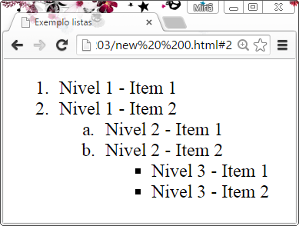
Listas de vários níveis
Serve para quaisquer tags mostradas anteriormente:

Slide 11
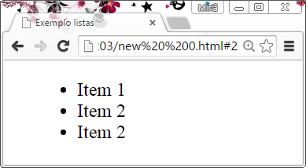
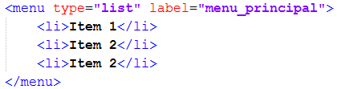

Outras listas - Menu
<MENU>...</MENU>: geralmente usado em Menus;
Parecida com lista de marcadores;
Atributos: type(list, toolbar ou context) e label(decrição/nome do menu);

Slide 12
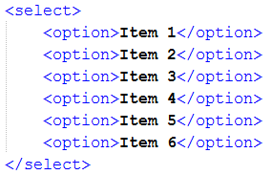
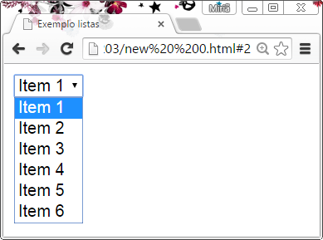
Outras listas - Select
Geralmente usado na seleção de alguma informação;
<SELECT>...</SELECT>: inicio e fim da lista;
<OPTION>...</OPTION>: itens deste tipo de lista.

Slide 13
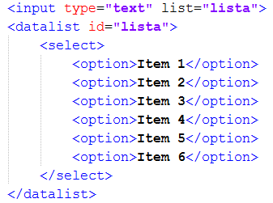
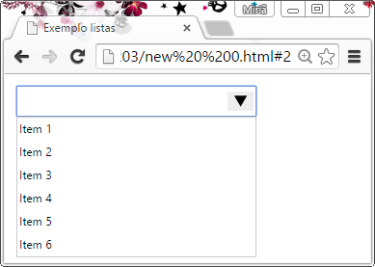
Outras listas - Datalist
Especifica uma lista pré-definida de opções para um elemento input(caixas para entrada de texto).

Slide 14
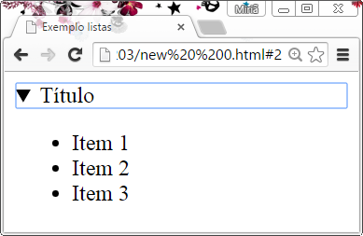
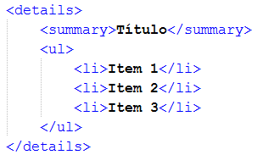
Outras listas - Details
Fornece uma lista de detalhes que podem ser exibidos ou escondidos.

Slide 15
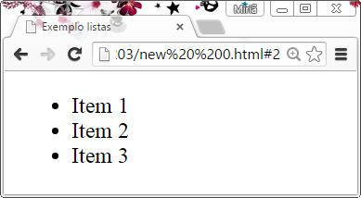
Outras listas - Data
A princípio é uma lista simples, porém fornece informações sobre os itens para os motores de busca.

Slide 16

Dúvidas?

